Slide 1
Persoonlijke omstandigheden?
Belangrijk dat studenten dit ook bij studieadviseur melden
vanwege:
  BSA (ook als vertraging nog niet zeker is!)
  Evt extra financiering bij uitloop
Daarnaast kijk ik met de student of aanpassingen nodig zijn: maatwerk
Mag ook per email

Slide 2
Na mentorgesprekken overleg SA-mentor
Zijn er studenten over wie ik iets moet weten
  bij PO, is iemand bij mij bekend?
  ook bij moeilijkheden in werkgroep of twijfel over niveau

Slide 3
Eerstegeneratiestudenten
Minder snel hun draai vinden, meer uitval/vertraging
Geen hulp vragen > minder gebruik van faciliteiten
Onzekerheid of ze hier wel thuishoren
Geen hulp bij praktische zaken, alles zelf regelen
Geen rolmodellen / familielid voor studietips
Vaak geen financiële steun ouders
Twee werelden, eenzaamheid
Hoge druk vanuit familie om te presteren
Zelfvertrouwen en hulp durven vragen belangrijk

Slide 4
    Studentenpsychologen UvA
  Student.uva.nl/pb > A-Z > psychologen
  Aanmelden via website dmv formulier. Wachtlijst van aantal weken. Geen verwijzing nodig.
  Ineke Bostelaar do ochtend op SP 9.00-12.00: voor studenten die aan een enkel gesprek genoeg hebben of bij twijfel over hulp studentenpsycholoog op goede plek zijn. Afspraak via Marleen.
  Ook voor vragen SA’s en mentoren is Ineke er (meestal 11.00-12.00). Email: E.C.Bostelaar@uva.nl

Slide 5
Globale richtlijn voor doorverwijzen?
Hebben jullie behoefte aan informatie in welke situaties je verwijst naar
  Studieadviseur
  Studentenpsycholoog (ook wat doen zij niet)
  Huisarts / studentenartsen
  Studentendecaan

Slide 7
Studiebegeleiding UvA
  Docenten
  Mentor
  Studieadviseur
  Studenten Services (REC)
    Studentendecanen (voorzieningen, DUO, topsport)
    Studentenpsychologen
    Student Careers Centre (studiekeuzebegeleiding, loopbaan oriëntatie)

Slide 8
De studieadviseur biedt ondersteuning bij:
Vragen over efficiënt en effectief studeren
Balans studie en ontspanning / stressklachten
Persoonlijke omstandigheden / ziekte
Extra uitdaging nodig
Studieplanning
Studievertraging
Keuzes/twijfel
Vragen over regelgeving

Slide 9

Mijn bereikbaarheid
Email: m.enschede@uva.nl
Tel: 020-525 7403
Afspraak: zelf inplannen via online agenda (30 minuten):
Student.uva.nl/pb > A-Z > Studieadviseur FNWI > maak een afspraak
Inloopspreekuur: vrijdag 13.00-14.00 (korte vragen)
Bij afspraak of spreekuur altijd eerst melden bij de ESC servicedesk
Aanwezig di, do, vr

Slide 10
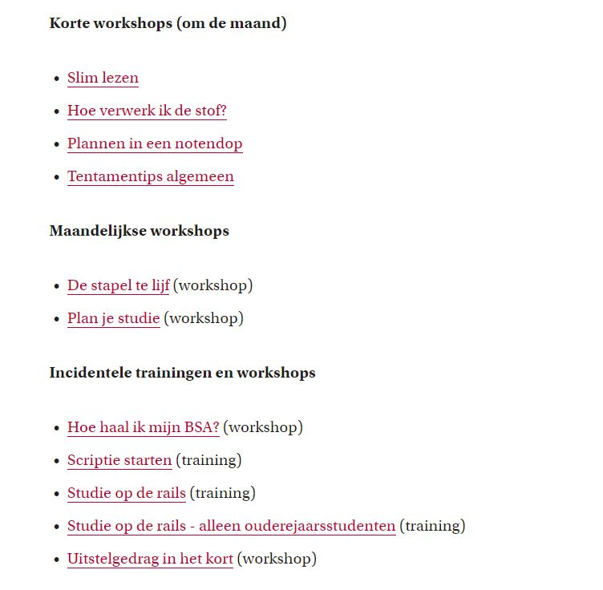
Studiebegeleiding UvA
uva.nl/succesvolstuderen > Trainingen en workshops

Slide 11
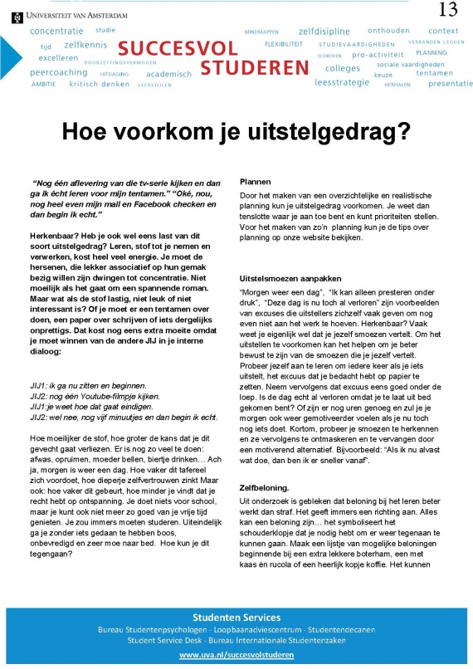
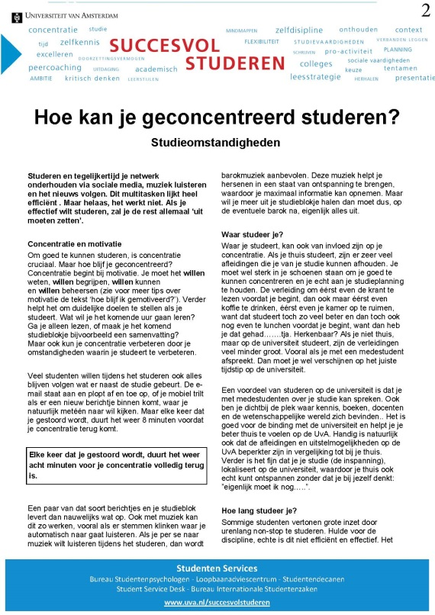
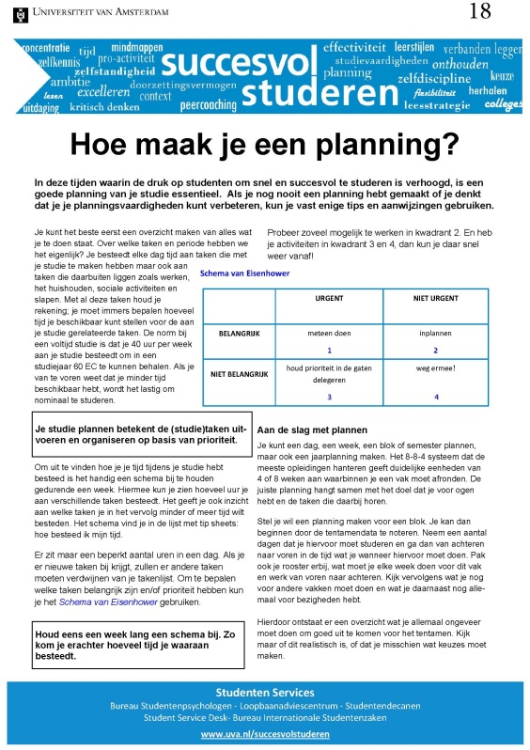
Wil je efficiënter studeren? Er zijn veel tips die je direct kunt toepassen…
Tipsheets: uva.nl/succesvol studeren
en meer…

Slide 12

UvA biedt ondersteuning
Workshop ‘Stapel te lijf’
Hoe ga je grote stapels boeken en syllabi te lijf?
Hoe benader je de studiestof en hoe zorg je dat het ook blijft hangen?
Wie: studenten PB, Bio, BMW
Door: Studentendecaan
Wanneer: 7 oktober, vanaf 17.30
Aanmelden: www.student.uva.nl/pb > agenda > zoek de betreffende datum en klik op aanmelden

Slide 13
UvA biedt ondersteuning
uva.nl/succesvolstuderen > Trainingen en workshops

Slide 14

PB biedt ondersteuning
Training ‘Grip op je studie’
Onderwerpen: Planning, uitstelgedrag, discipline en motivatie.
Oefenen met (bachelorspecifieke) studievaardigheden.
Wie: studenten die nog geen succesvol studieritme te pakken hebben
Door: docenten PB
Wanneer: 7 sessies van 2 uur, november t/m januari
-> Focus op gedragsverandering
Aanmelden: Via mentor, indien jullie samen besluiten dat deze training geschikt voor jou is

Slide 15
Gesprek over jouw studieaanpak
Mentor
Studieadviseur
Trek snel aan de bel als je advies wil om succesvoller te studeren!

Slide 16

Meld persoonlijke omstandigheden bij mij (zeker als ze je studie beïnvloeden)
Gezondheidsproblemen, bijzondere familieomstandigheden, functiebeperking, etc
Melden binnen 2 maanden belangrijk voor:
BSA (is voorwaarde voor mogelijke dispensatie)
Extra financiering bij studievertraging: als je voldoet aan bepaalde voorwaarden
Studieadviseur biedt advies in individuele situaties

Slide 17

Persoonlijke Omstandigheden en studie
Studieadviseur kan ondersteunen en meedenken over wat je nodig hebt
Dit is maatwerk, bijvoorbeeld:
  wat extra tijd voor een opdracht als er net iets ingrijpends gebeurd is
  in overleg met jou een docent informeren als je dat fijn vindt
  aangepaste studieplanning als 100% studeren niet lukt
  etc….

Slide 18

Twijfel over studiekeuze

Slide 19
Voor wie meer wil en meer kan
Honours certificaat
Studeren in het buitenland (3e jaar)
Extra vak(ken)
Combinatie 2 opleidingen
Dubbele bachelor Psychobiologie–Psychologie
(start jaar 2, of al één of twee psychologie vakken in semester 2 )

Slide 20

Honours certificaat
30 EC extra binnen 3 jaar
Alle cijfers gewogen gemiddelde ≥ 7,0
Starten in 2e semester of begin 2e jaar
Meer informatie en de voorwaarden: www.student.uva.nl/pb > A-Z > Honoursprogramma

Slide 21

Studeren in het buitenland
Semester 1 of 2 van jaar 3 (vrije keuzeruimte)
Minimaal 1 jaar voor vertrek starten met oriënteren
Wie nu al informatie wil over mogelijkheden:
www.buitenland.uva.nl
Op de opleidingspagina in Canvas staat informatie specifiek voor PB

Slide 22
Bindend Studieadvies (BSA)
60 ECTS
Gefeliciteerd! Je mag door naar het tweede jaar
42-59 ECTS
Je mag door maar…!
Focus je op 1e-jaars vakken > studievertraging
0-41 ECTS
Stoppen met studie!
3 jaar niet inschrijven voor Psychobiologie

Slide 23
Aanvullende ingangseisen 2e-jaars vakken
  Miniscriptie ingangseis: ABV 1.1 en 1.2 behaald
  Experimentatie jaar 2 ingangseis: MvO en Statistiek 1 en ABV 1.1 en 1.2 behaald
Niet afronden van ABV
= niet deelnemen aan Experimentatie jaar 2
= een jaar studievertraging

Slide 24
BSA uitslag 2018-2019
13 van de 14 dispensatieverzoeken gehonoreerd
19 studenten negatief advies:
Groot deel hiervan: tussentijds uitgeschreven/ niet hele studiejaar actief/ verkeerde studiekeuze
+/- 2 studenten die mogelijk wel door wilden maar niet mochten

Slide 25
Voor 1 februari uitschrijven = geen BSA
Mogelijkheid tot herinschrijving 2020-2021

Slide 26
Ik wil niet verder in het onderzoek….
Informatie over (andere) masters op Canvas
”Studie- en loopbaanoriëntatie” ook voor docenten toegankelijk
Steeds bredere uitstroom
Binnen jaar 3 max 42 EC invullen als vrije keuzeruimte > mogelijkheden voor andere richting

Slide 27
Andere mogelijkheden binnen UvA
Schakelprogramma Klinische Neuropsychologie
(evt start in jaar 3 ipv 3e jaars keuzevakken zodat je in 3,5 jaar klaar bent)
Brain and Cognition in Society (Psy master, Ilja Sligte)
Behavioral Data Science (Psy master)
Andere Psychologie schakelprogramma’s (overzicht op Canvas)
Informatie Wetenschappen: Computational Science, AI (?), Information Studies-Data Science

Slide 28

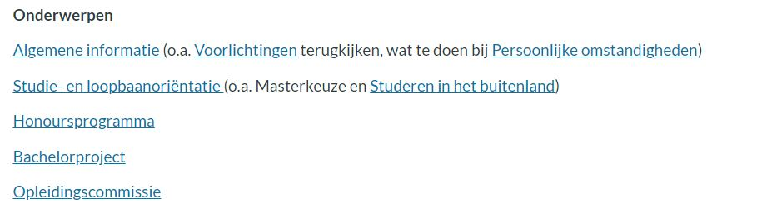
Specifieke informatie voor PB:
Canvas opleidingspagina
https://canvas.uva.nl/ kies in
dashboard de opleidingspagina

Slide 29
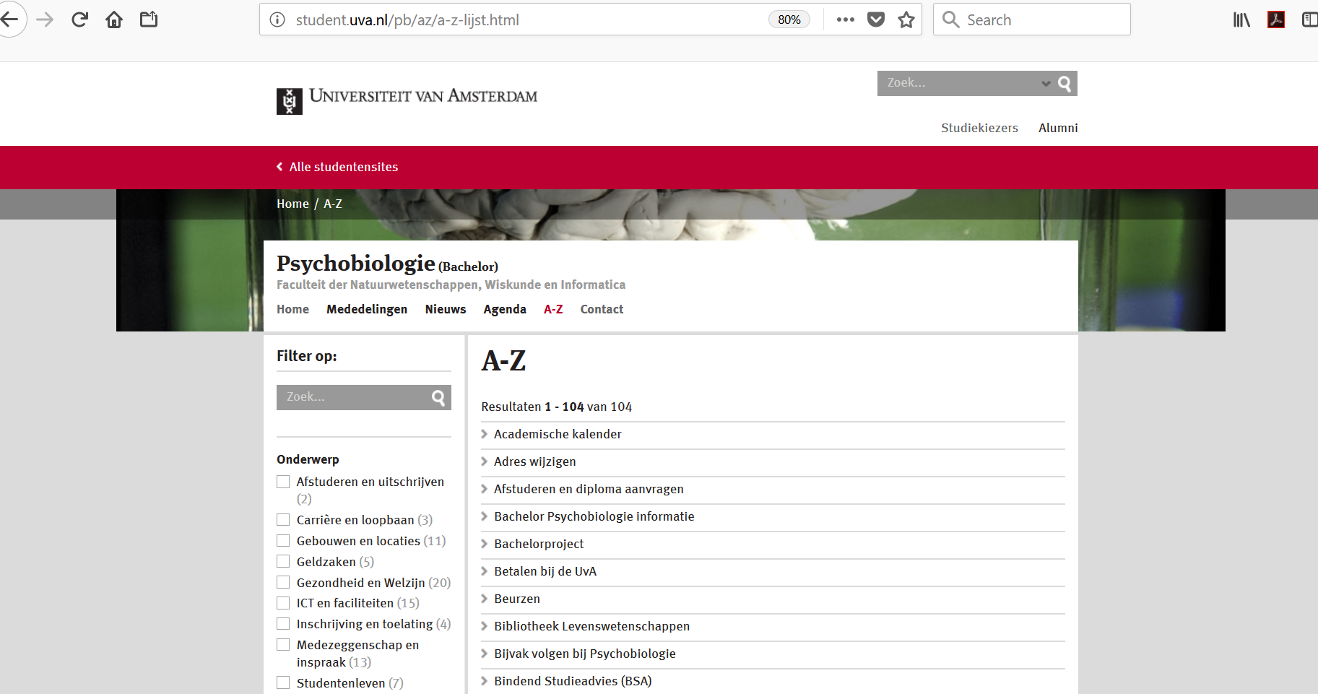
Algemene informatie: student.uva.nl/pb > A-Z

Slide 30
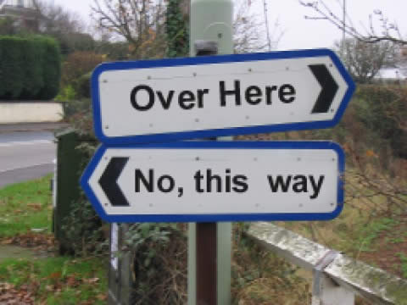

E-mail: Houd beide inboxen goed bij
          SIS + Datanose + Canvas e-mailadres zoals opgegeven in Studielink (vaak privéadres)
          Outlook (docenten!) @student.uva.nl*
*@student.uva.nl activeren gaat soms bijna ongemerkt omdat dit bijv. nodig is om bepaalde software te installeren (oa Matlab). Vanaf dat moment verschijnt student.uva.nl adres in Outlook adreslijst.
Oplossingen:
1. Student.uva.nl mailbox forwarden naar privéadres (en af en toe legen anders raakt hij vol).
2. Student.uva.nl adres als emailadres in Studielink invoeren -> Alle UvA mail op 1 plek.
E-mail vanuit
UvA

Slide 31
Dataopslag Google Drive 30 GB
Maak back-ups van je werk en aantekeningen!
30 GB beschikbaar als je gebruikmaakt van een UvA-studentenmailadres
Student.uva.nl/pb > A-Z > Dataopslag

